Slide 1
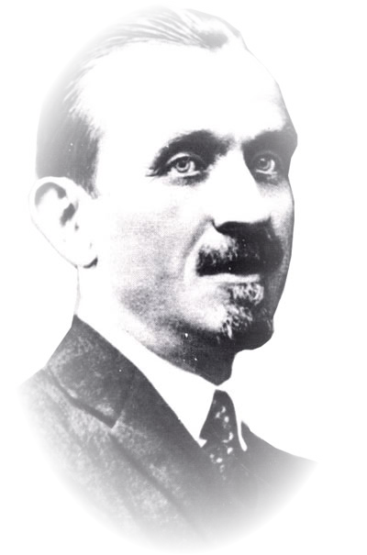
ONISIFOR GHIBU –
UN ACTOR PE SCENA
ISTORIEI ROMÂNILOR

Slide 2
Cum s-a înfiinţat liceul nostru?
În anul 1976 a fost inaugurată în cartierul Nufărul din
Oradea Şcoala Nr. 3, cu clasele I-VIII. An de an efectivele
şcolii s-au mărit, ajungându-se la un moment dat la un program
în 4 schimburi, accentuându-se necesitatea creării unui nou
corp al clădirii, obiectiv pentru care a militat în mod deosebit
fostul director al şcolii, Alexandru Nedelcu. El este cel care în 1994 va lua legătura cu fiul lui Onisifor Ghibu, căruia i-a cerut permisiunea de a da şcolii numele tatălui său. Noua construcţie va fi inaugurată în 1995 în prezenţa lui Ion Iliescu, la acea dată preşedinte al României. Cu această ocazie şi denumirea şcolii este schimbată în onoarea marelui pedagog transilvănean, şcoala devenind Liceul Teoretic "Onisifor Ghibu".

Slide 3
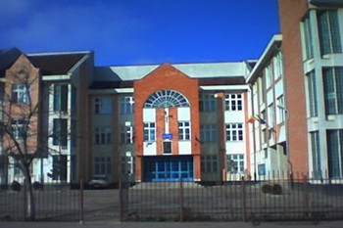

Slide 4
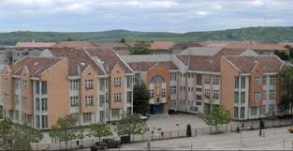

Slide 5
Onisifor Ghibu –scurtă biografie
S-a născut la 31 mai 1883, la Sălişte, unde face şi şcoala
primară. Liceul îl începe la Sibiu (primele 6 clase) şi îl termină
la Braşov în 1902. Studiile universitare le face la Institutul
teologic andreian din Sibiu, apoi şi le desăvârşeşte la
Universitatea din Bucureşti, la Budapesta, Strasbourg şi Jena,
în acest din urmă oraş universitar trecându-şi şi doctoratul în
filosofie, pedagogie şi în istorie universală (1909). Cunoştea la perfecţie germana,
engleza, franceza, maghiara, latina şi se exprima în cea mai corectă şi mai rafinată
limbă română literară. Cum a învăţat atâtea limbi străine? Pe când se afla la Liceul
maghiar de la Sibiu, s-a dus să repete clasa a şasea la Liceul german, numai ca să
poată vorbi perfect şi această limbă. Este doar un exemplu...

Slide 6
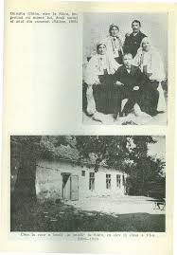
Onisifor Ghibu, elev la Sibiu, împreună cu mama sa, două surori şi unul din cumnaţi –Sălişte, 1895
Casa în care a locuit în gazdă la Sibiu, pe când era elev în clasa a VI-a, 1899-1900

Slide 7
Activitate profesională
Din 1907 Onisifor Ghibu deschide noi orizonturi în
pedagogia transilvăneană, în urma informării asidue despre
viaţa şcolară din ţările europene, aşezând la baza scrierilor şi
acţiunilor sale conceptul de educaţie naţională, care urmăreşte
păstrarea individualităţii poporului român şi a originalităţii
culturii sale. Scopul educaţiei fixat de marele pedagog este pus în relaţie cu trei
coordonate: individul cu potenţialul său psiho-fizic, comunitatea naţională cu
specificul care rezultă din întreaga sa evoluţie istorică şi umanitatea, cu valorile ei.
Între 1910 şi 1914 ocupă funcţia de inspector şcolar primar ortodox pentru
şcolile din Transilvania, fiind totodată şi profesor de pedagogie la Institutul teologic
din Sibiu (1910-1912). Mare admirator al lui Spiru Haret şi Gheorghe Lazăr, va
rămâne pentru totdeauna unul dintre marii deschizători de drumuri în pedagogia
românească.

Slide 8
Refugiat în Bucureşti între anii 1914 şi 1916, colaborează cu
Octavian Goga, Vasile Lucaciu şi cu alţi refugiaţi ardeleni la o
campanie intensă pentru intrarea României în război alături de
Antantă împotriva Austro-Ungariei, fapt pentru care a fost
condamnat în 1915, în contumacie, de Curtea Militară Maghiară
din Cluj, la moarte.
După ocuparea Bucureştiului în toamna anului 1916, Onisifor Ghibu se
refugiază la Iaşi cu soţia şi cei trei copii (cel mai mare de patru ani), iar din martie
1917 la Chişinău, unde devine motorul acţiunii revoluţionare basarabene din
1917-1918. Împreună cu câţiva fruntaşi basarabeni întemeiază şi organizează
Partidul Naţional Moldovenesc, aflându-se astfel în fruntea luptei care duce la
unirea Basarabiei în1918. Va conduce totodată vasta acţiune de organizare a
învăţământului în limba română, inexistent în 1917 şi reuşeşte deschiderea de şcoli
româneşti în toată Basarabia, începând cu toamna anului 1917.
Activitate naţională

Slide 9
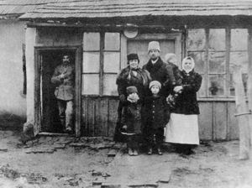

Slide 10
Activitate naţională
În anul 1918 este numit secretar general al resortului de
instrucţie din Consiliul Dirigent, fiind ales şi deputat în
Marele Sfat al Transilvaniei. Cu acest prilej, realizează
preluarea Universităţii din Cluj, propunând şi înfăptuind
organizarea ei pe baze româneşti (1919). Pentru ridicarea
prestigiului noii instituţii de învăţământ superior, intervine
şi reuşeşte să-l aducă în ţară pe marele savant Emil Racoviţă,
ajutându-l să înfiinţeze la Cluj primul institut de speologie din lume.
În 1919, Onisifor Ghibu este numit ca profesor la noua universitate, fiind
ales totodată membru corespondent al Academiei Române. În calitatea sa de
profesor, funcţionează până în anul 1945.

Slide 11
Perioada comunistă
Pentru activitatea sa permanent naţionalistă, antirevizionistă şi antisovietică, a avut de suferit tot restul vieţii după instaurarea forţată a
regimului comunist în România. Prima masură luată de duşmanii săi
din Universitate a fost epurarea sa, Onisifor Ghibu, care a luptat toată
viaţa pentru unirea Transilvaniei cu patria-mamă, fiind primul profesor
clujean îndepărtat de la catedră.
În vara lui 1945 a fost ridicat şi închis în lagărul de deţinuţi politici de la Caracal, unde a ramas 222 de zile,până la desfiinţarea acestuia, la sfârşitul anului. În decembrie1956 a fost din nou arestat, întrucât cu două luni înainte îi adresase lui Hruşciov un memoriu în care îi cerea să retrocedeze Basarabia, nordul Bucovinei şi ţinutul Herţa României. A pretins, de asemenea, ca armata sovietică de ocupaţie să părăsească ţara. Trimis la închisoarea de la Făgăraş, a fost în cele din urmă eliberat în ianuarie 1958, la intervenţia lui Petru Groza pe lângă Gh. Gheorghiu-Dej.

Slide 12
Exclus complet din viața publică, a trăit izolat la Sibiu, până la moartea sa, adică 27 de ani după ”epurare”. A continuat să scrie, lăsând la moartea sa zeci de mii de pagini de manuscrise, în mare parte memorialistică. N-a încetat nici un moment lupta cu oficialitățile comuniste, fiind în fruntea ”rezistenței intelectuale” din epocă, cu toată teroarea permanent desfășurată împotriva sa de teribila Securitate comunistă. Invăţat să învingă orice greutate, nu i se părea greu să o învingă şi pe cea ultimă, a timpului...
S-a stins din viaţă în etate de aproape 90 de ani, la 31 octombrie 1972.

Slide 13
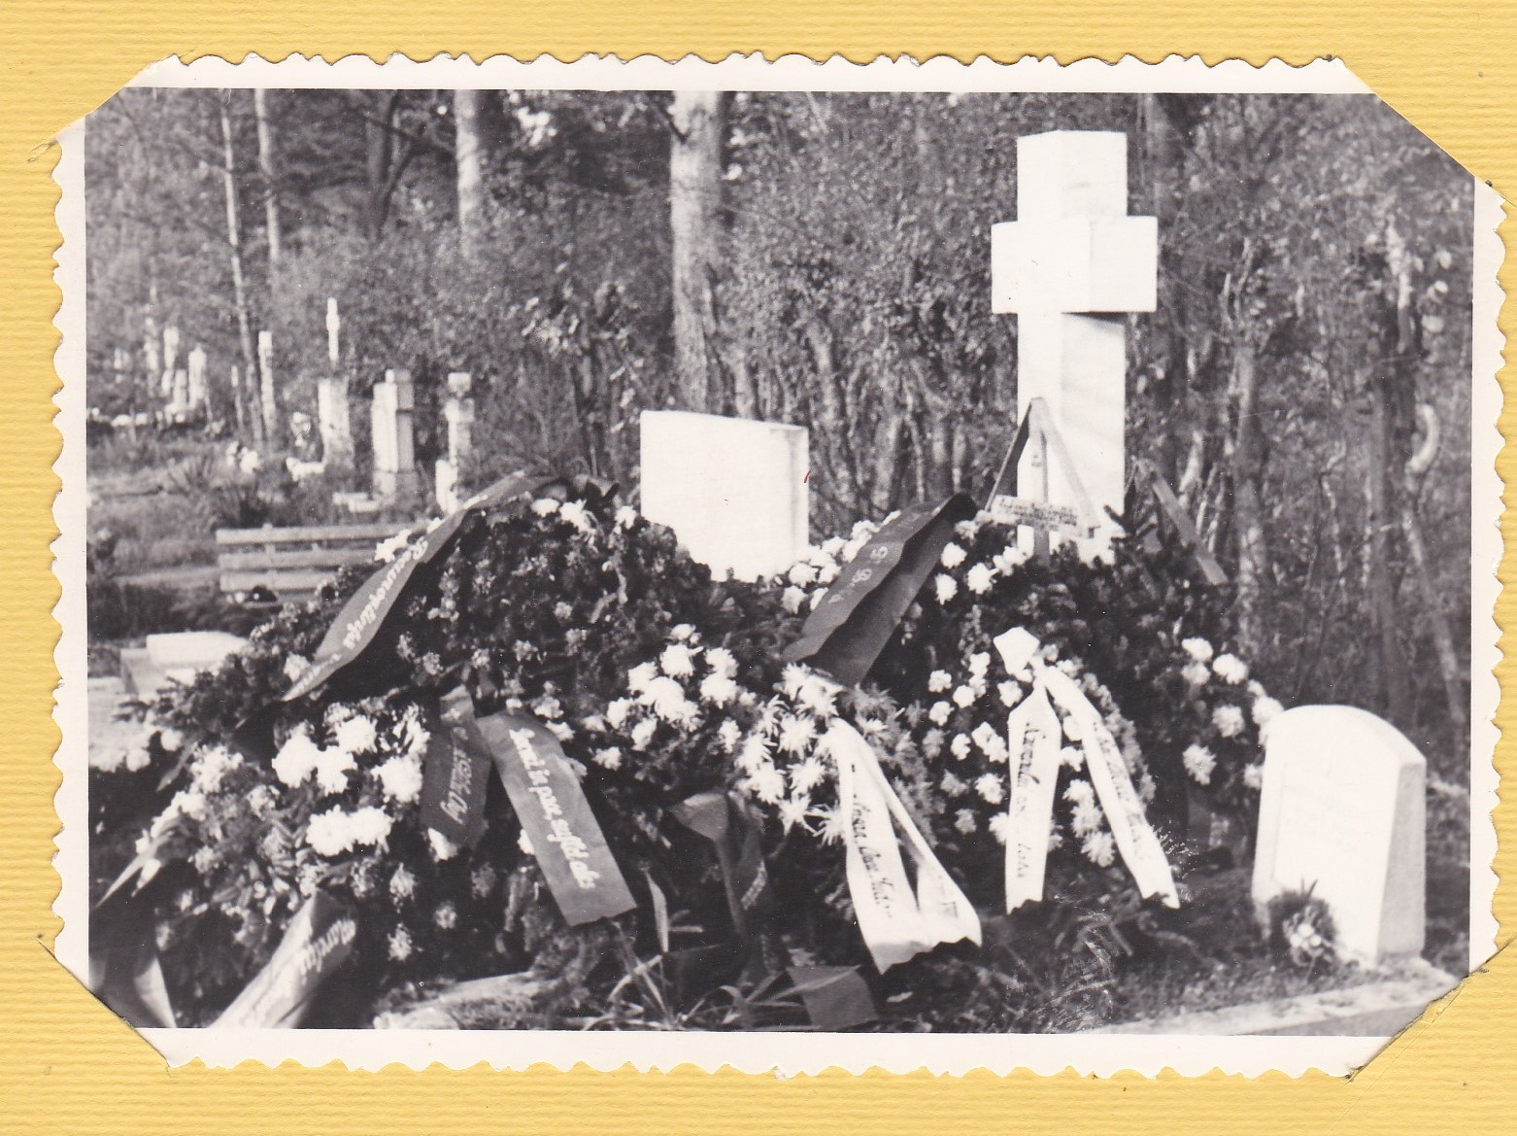
Înmormantarea lui Onisifor Ghibu

Slide 14
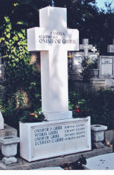
Mormântul lui Onisifor Ghibu, Sibiu

Slide 15
Noi, ghibiştii...
Fără doar şi poate, iniţiativa de a da liceului nostru
numele lui Onisifor Ghibu este una lăudabilă. Ca elevi ai
acestei instituţii de învăţământ, ne străduim să menţinem
ştacheta ridicată, să facem cinste numelui pe care cu mândrie „îl
purtăm”,
Pe lângă rezultatele deosebite obţinute la examenele naţionale
şi concursurile de specialitate, elevii liceului nostru sunt implicaţi
totodată în numeroase activităţi extraşcolare şi extracurriculare.
Multe din acestea reprezintă subiecte pentru articolele care
alcătuiesc LOGOPAPER, un blog conţinând materiale realizate de
elevii secţiei Filologie – Jurnalism a liceului nostru, actualizat
zilnic, pe tot parcursul anului.

Slide 16

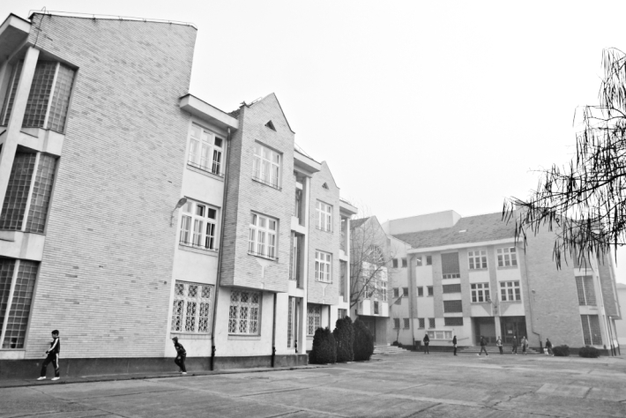

Slide 17
Şi tot noi, ghibiştii...
Suntem în permanenţă ancoraţi în cotidianul apreciatei noastre urbe. Coordonaţi de dascălii noştri, participăm la manifestările organizate de instituţiile locale în scopul celebrării unor evenimente istorice (24 ianuarie, 12 octombrie, 1 Decembrie...), culturale (15 ianuarie...) etc. Activităţile de voluntariat nu ne sunt străine. La cele sportive înregistrăm de asemenea rezultate demne de laudă.

Slide 18
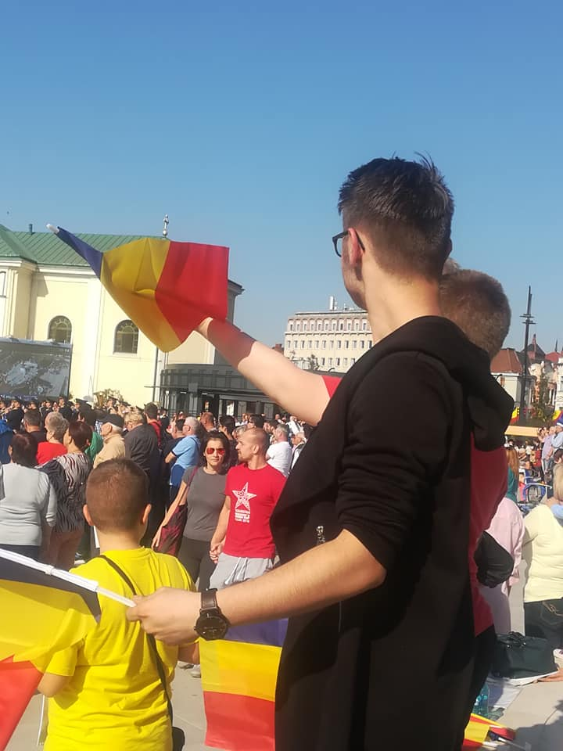
...Ziua oraşului,
12 octombrie 2018

Slide 19
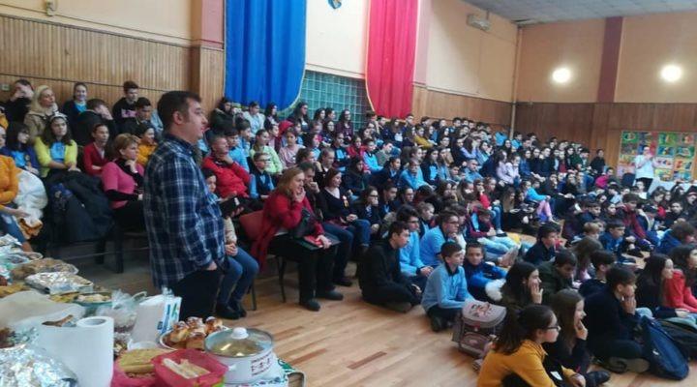
...Binecuvântaţi să fim urmaşii celor ce-au făcut Unirea,
28 noiembrie 2018

Slide 20
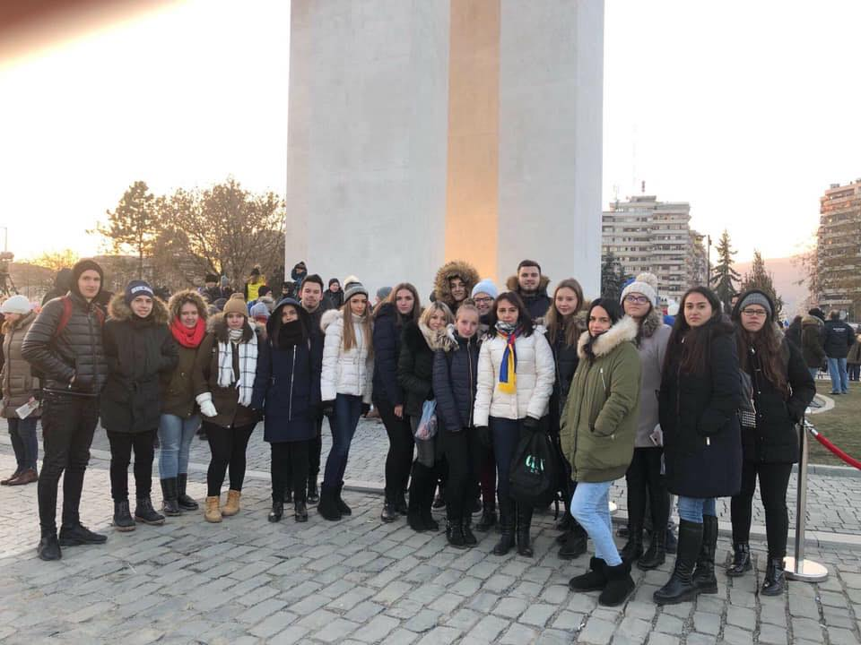
...de Centenar,
1 Decembrie 2018

Slide 21
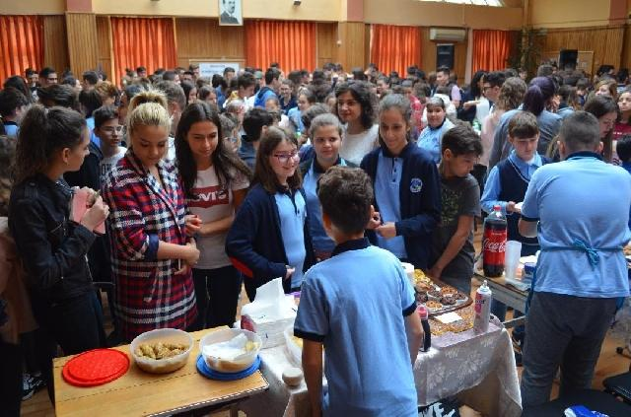
...susţinerea cauzei Asociatiei Caritas Eparhial Oradea, “Terapie prin zâmbet”, 2018

Slide 22
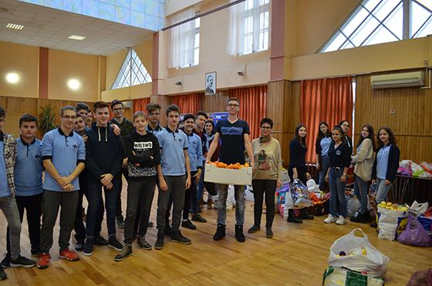
“Săptămâna legumelor şi a fructelor donate”, 2018

Slide 23
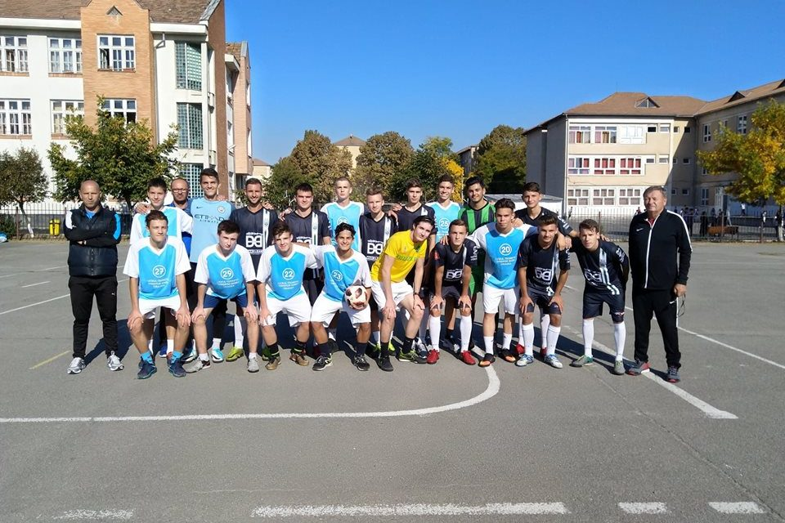
Meci demonstrativ cu Club Atletic Oradea a jucat cu echipa de fotbal a Liceului Teoretic ,,Onisifor Ghibu”, activitate din cadrul proiectului ,,Renaștem împreună – 2018”, finanțat de Direcția Social Comunitară (DSC) Bihor.

Slide 24
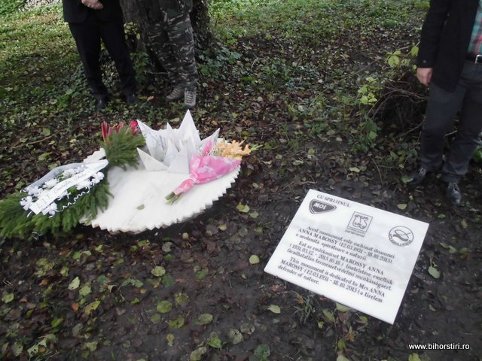
Loc de „pelerinaj” pentru salvarea rezervaţiei de nuferi de pe râul Peţa

Slide 25
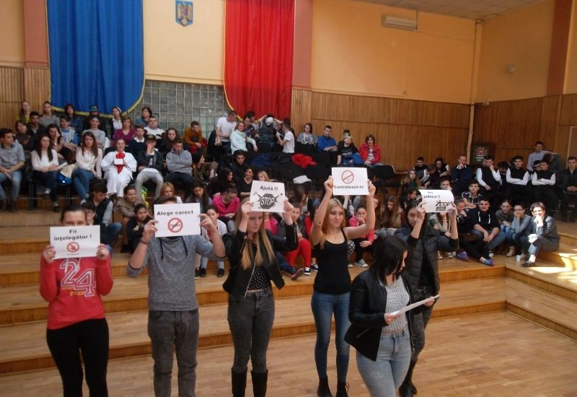
Gazdă Proiectului preventiv „Școala fără violență”, 2017

Slide 26
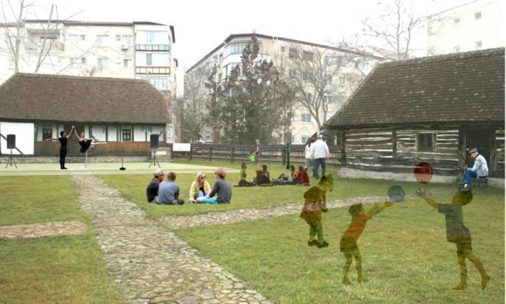
...şi am putea continua, dar ne oprim aici...deocamdată, până când vă vom avea ca invitaţi în viitorul Parc Etnografic „Onisifor Ghibu”, în care viaţa şcolii se va întrepătrunde cu viaţa comunităţii
-proiect susţinut de
Primăria Oradea-

Slide 27
Bibliografie
1. http://www.logopaper.com
2.Onisifor Ghibu, Pentru o pedagogie românească, Editura Didactică şi Pedagogică, Bucureşti, 1977
3.http://www.ghibuoradea.ro/
4.https://www.ovidan.ro/?p=articles.14.111
5. https://oradeaindirect.ro/elevii-de-la-ghibu-mandri-ca-sunt-urmasii-fauritorilor-unirii/

